Slide 1
附件2：招商点位图

Slide 2
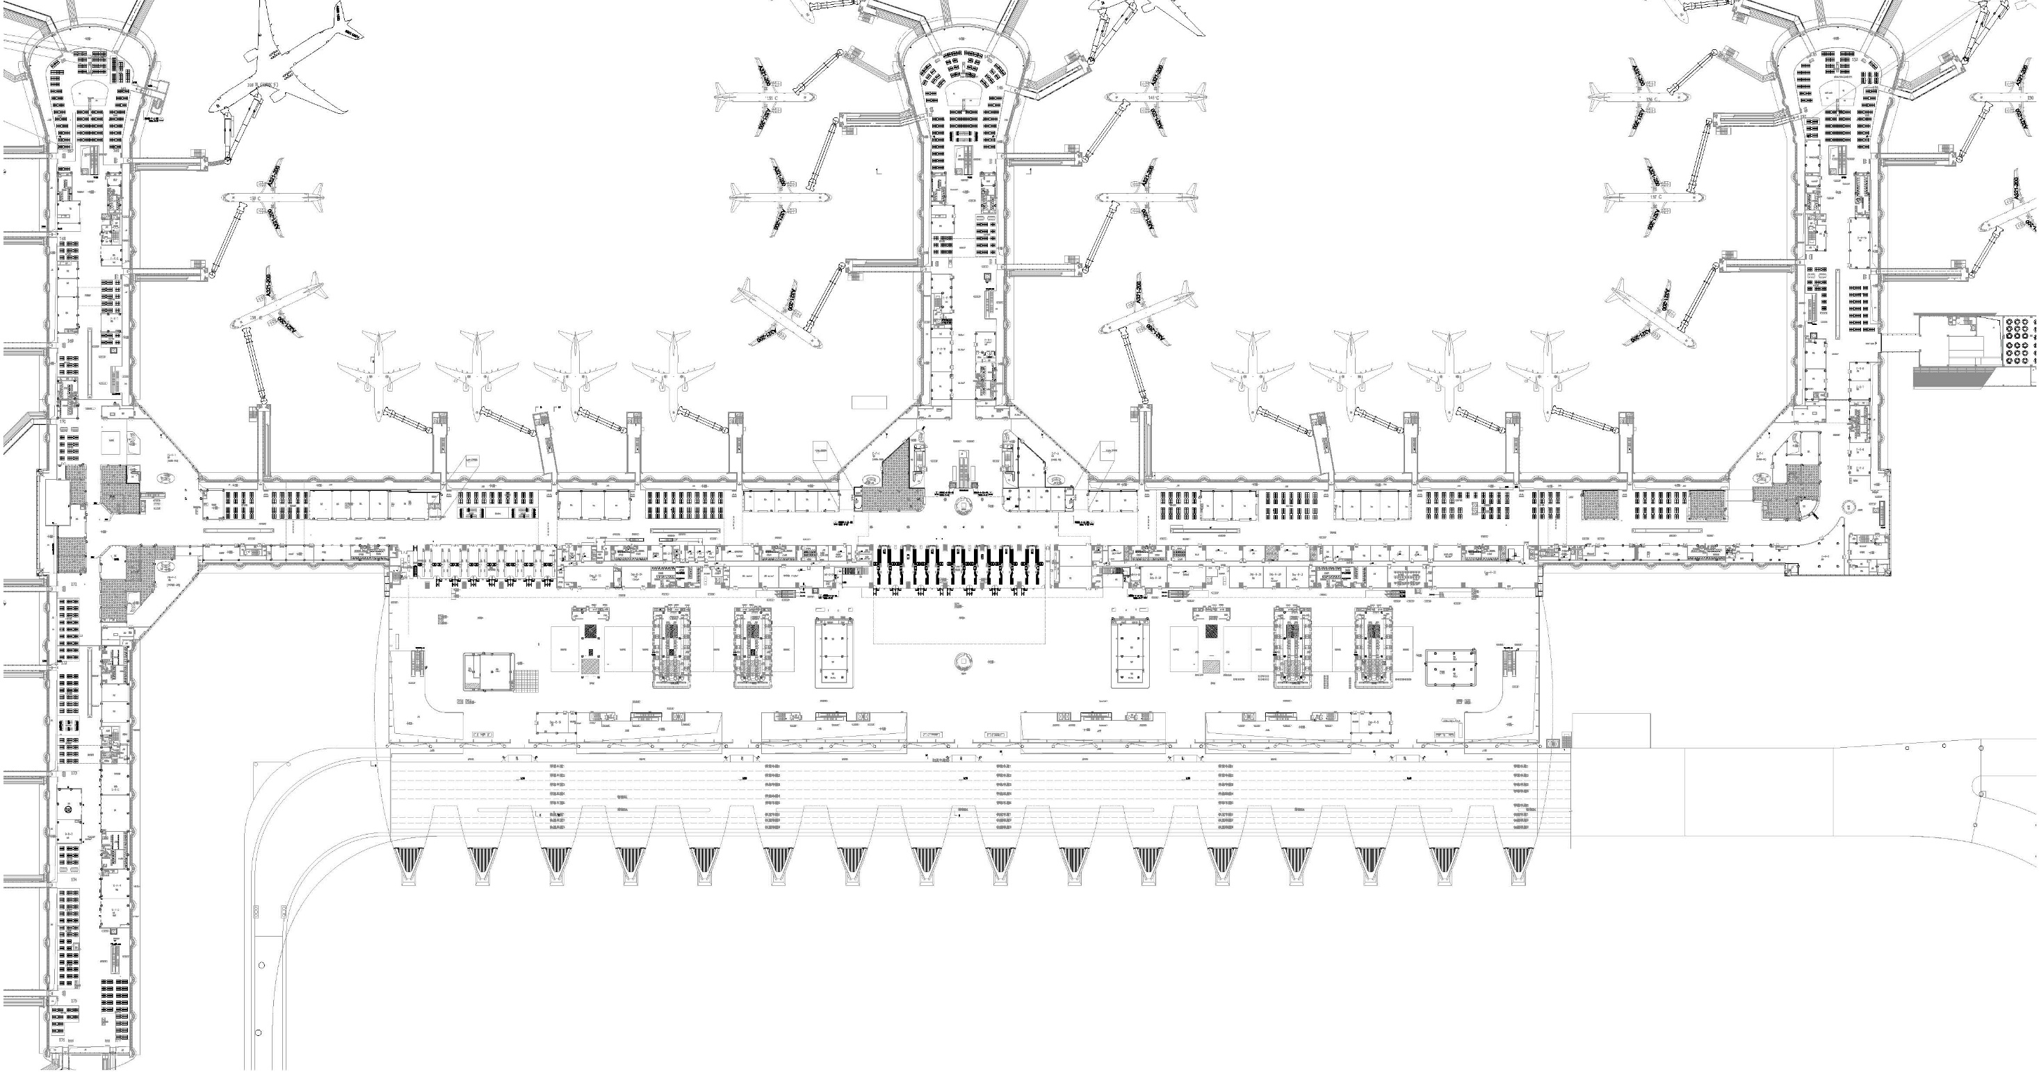
T2出发大厅（隔离区外）
DEP-F-6E
（100m²）
与LM-F-8E标段打包经营

Slide 3
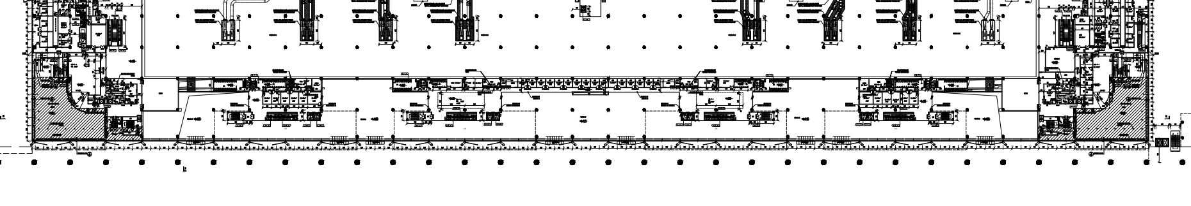
T2 出发大厅下夹层
LM-F-8E（397m2）
与DEP-F-6E标段
打包经营

Slide 4
自助娱乐机点位

Slide 5
T2出发大厅（隔离区内）
自助娱乐机(1台）
VEM-S-4E
自助娱乐机(1台）
VEM-S-4E
自助娱乐机(1台）
VEM-S-4E

Slide 6
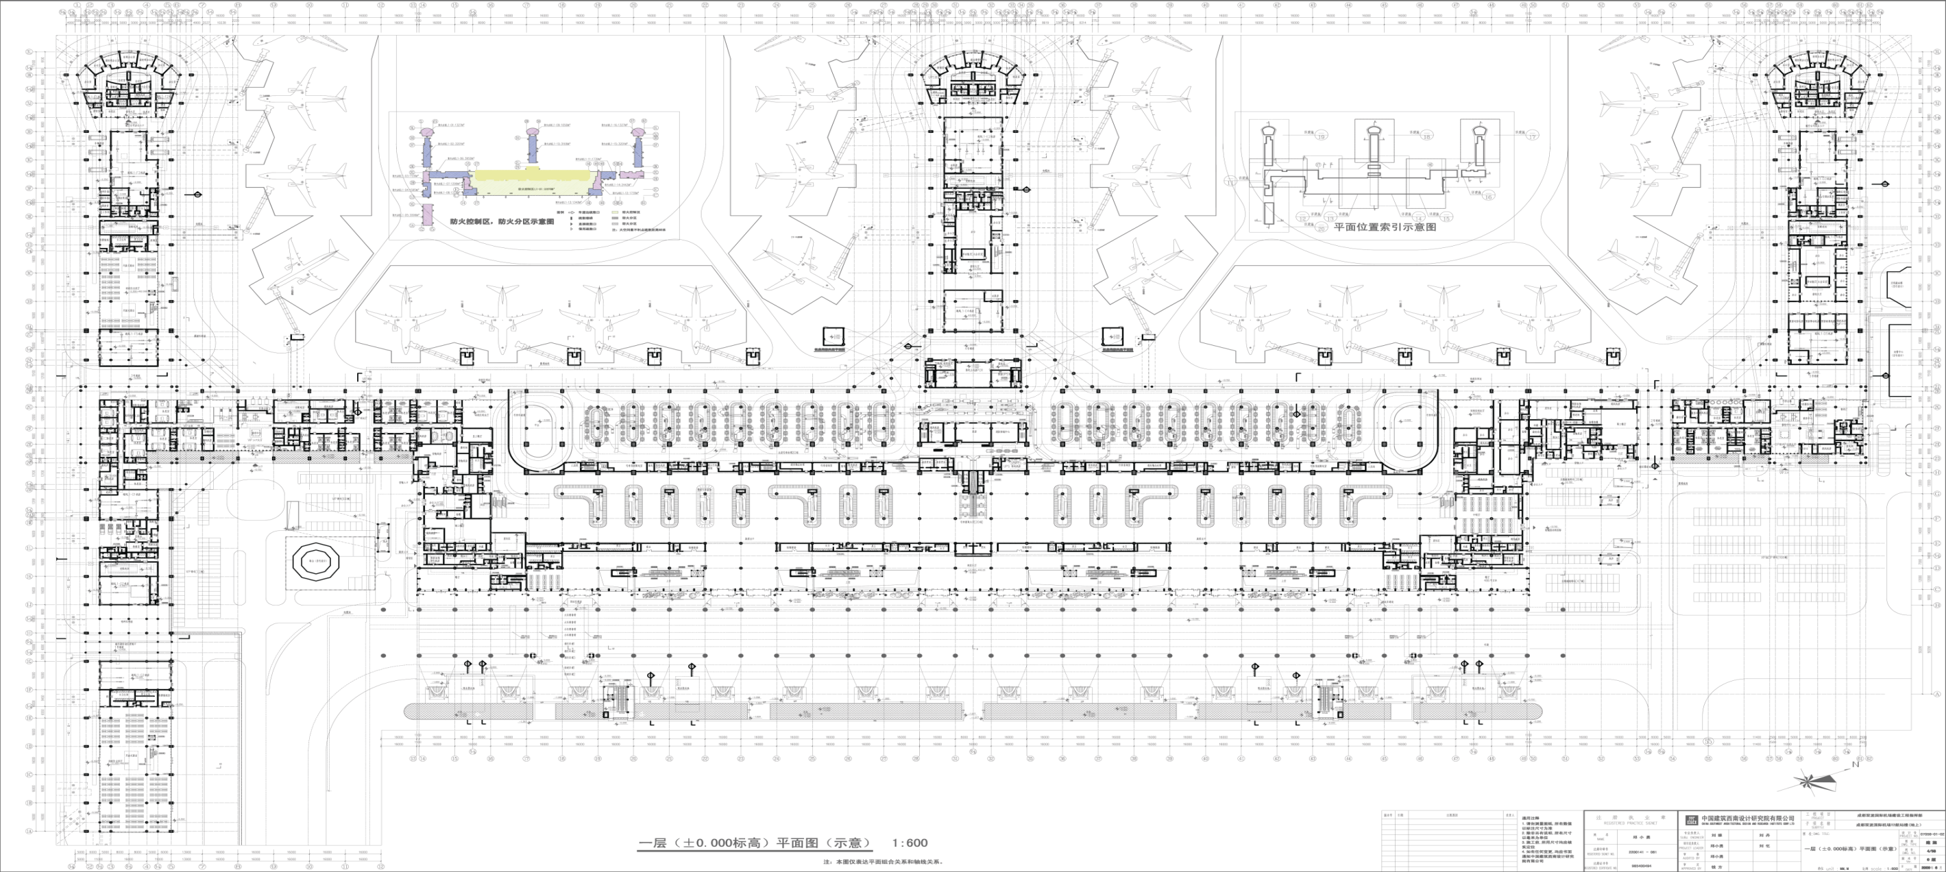
T2到达厅
自助娱乐机(1台）
VEM-S-4E
自助娱乐机(1台）
VEM-S-4E
41

